Slide 1


齿轮的传动形式
Transmission form of gears
北方国际教育集团

Slide 2

目录
Contents
一、大小轮之间的传动关系
四、齿轮传动与转动方向
The transmission relationship between
the large and small wheels
Gear transmission and direction of rotation
二、齿轮传动形式分类
五、一级传动和二级传动
Classification of gear transmission forms
Primary and secondary transmission
三、齿轮传动中的术语
六、故障分析
Terminology in gear transmission
Fault analysis

Slide 3
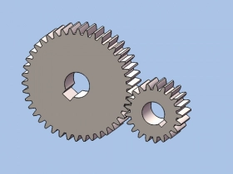
一、大小轮之间的传动关系
1、小轮带大轮，减速增扭
大轮带动小轮转动，小轮转速会增加，但是传递的扭矩会减小
2、大轮带小轮，增速减扭
小轮带动大轮转动，大轮转速会减小，但是传递的扭矩会增大

Slide 4
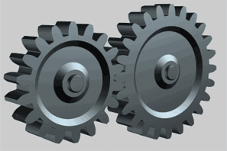
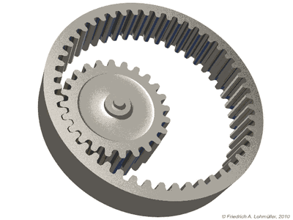
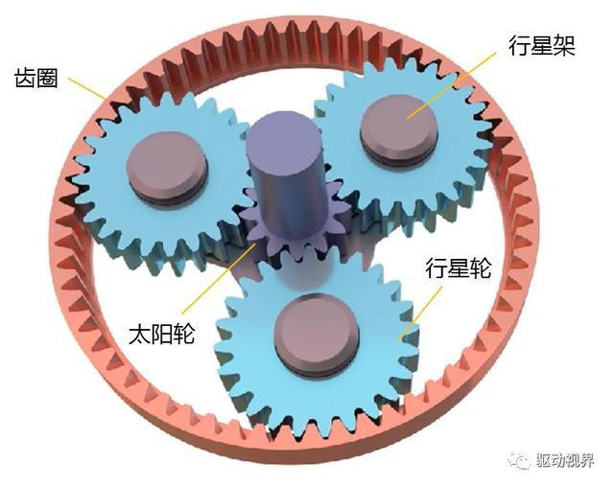
二、齿轮传动形式分类
外啮合齿轮传动
组合传动
内啮合齿轮传动

Slide 5
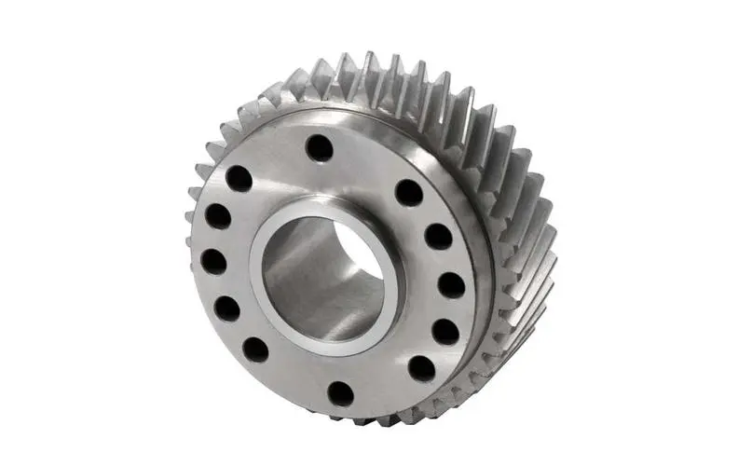
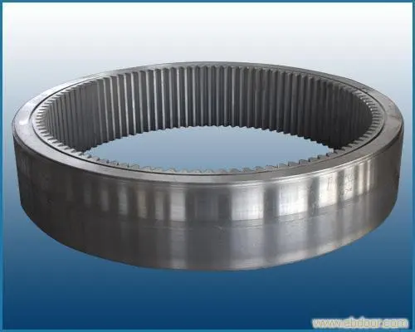
三、齿轮传动中的术语
齿轮：把齿开在轮子外侧，习惯叫做齿轮
（内）齿圈：把齿开在铁环内侧，习惯叫做齿圈
斜齿轮：齿是斜的，接触面大，传递扭矩大，噪音小，变速器内绝大部分使用

Slide 6
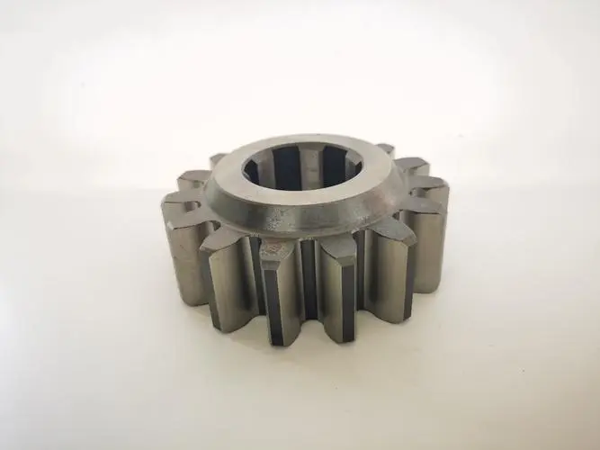
齿轮传动中的术语
直齿轮：齿是直的，倒挡使用

Slide 7
齿轮传动中的术语
啮合：齿轮与齿轮直接相连并且齿与齿咬合来传递动力
主动轮：齿轮与齿轮动力传动中，动力输入的轮
从动轮：齿轮与齿轮动力传动中，动力输出的轮

Slide 8
四、齿轮传动与转动方向
外啮合两个齿轮转动方向相反
内啮合两个齿轮转动方向相同

Slide 9
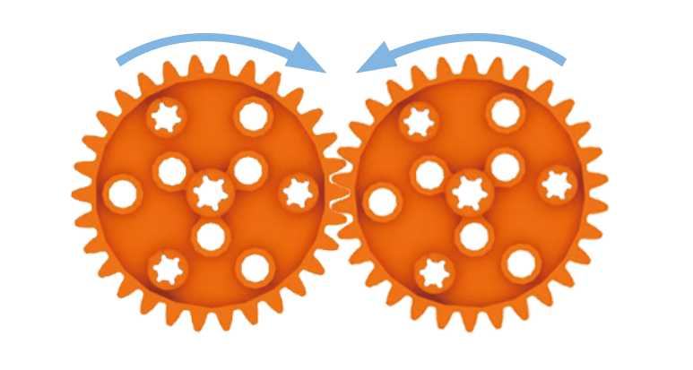
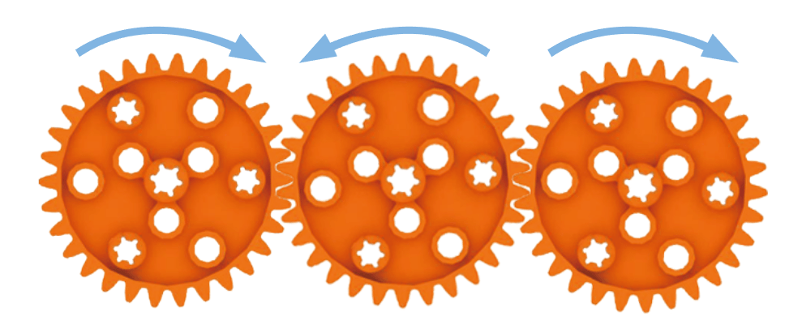
五、一级传动和二级传动
在两个动力传递的齿轮中间增加一个齿轮，这时就会进行两次动力传递，就称为二级传动
两个齿轮之间进行动力传递，仅有一次动力传递过程，称为一级传动。
中间增加的那个齿轮仅仅起到改变动力输出轮的旋转方向，被称为方向轮或中间论、惰轮等

Slide 10
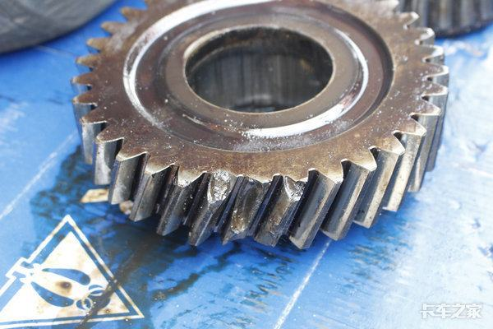
六、故障分析
齿面脱落或是齿牙断裂引起的故障现象
发动机怠速，变速箱内有规律性异响，加大油门，车速提高，响声更大，变速器产生振动

Slide 11
谢谢观看！
Thank you for watching
北方国际教育集团

